Slide 1
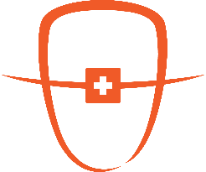
교정 진단
백만석 원장
닥터만 교정연구회

Slide 2
환자의 개요
기재된 예시처럼 기입해 주세요~
자료는 가지고 계신것들을 최대한 넣어주시면 좋습니다.
없는 자료는 생략하시면 됩니다.
이름/성별 : 최수인 / 여자
생년월일/나이 : 2009.05.16/ 14Y
주소(C.C) :
치열이 고르지 않아요
………
PMHx : N-S
PDH : N-S
Notes:
2

Slide 3
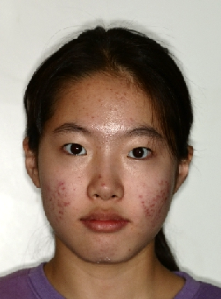
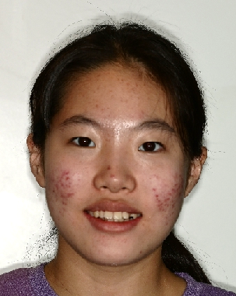
치료전 구외사진
Crop: 가로x세로 3:4 비율 얼굴이 크게 나오도록
정면
정면 스마일(상악 치아 보이도록)
Notes:
3

Slide 4
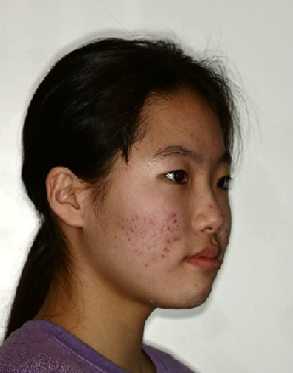
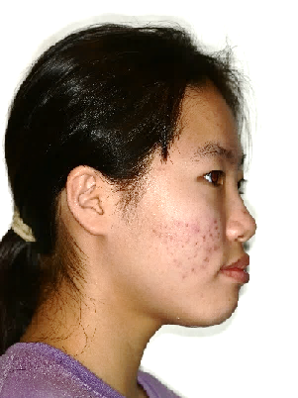
치료전 구외사진
Crop: 가로x세로 3:4 비율
45도 측면
90도 측면
Notes:
4

Slide 5
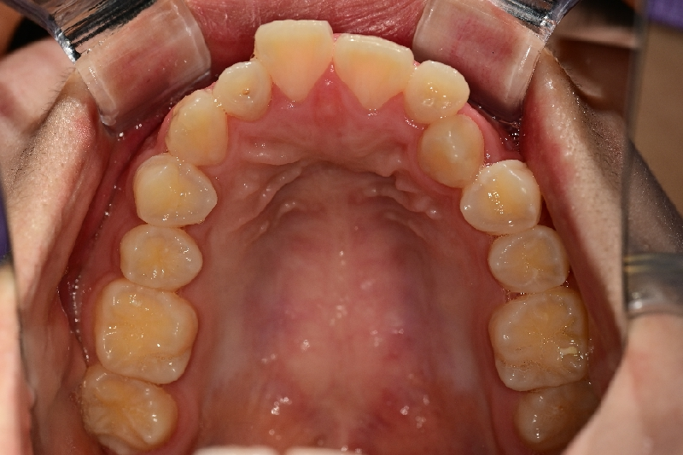
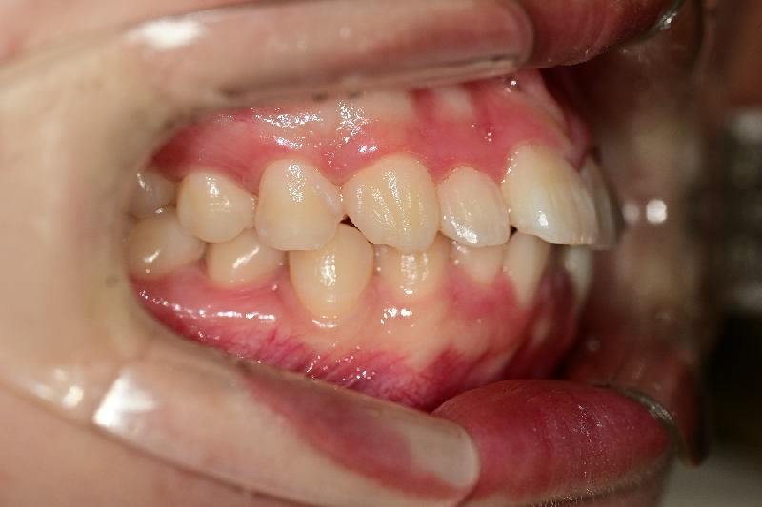
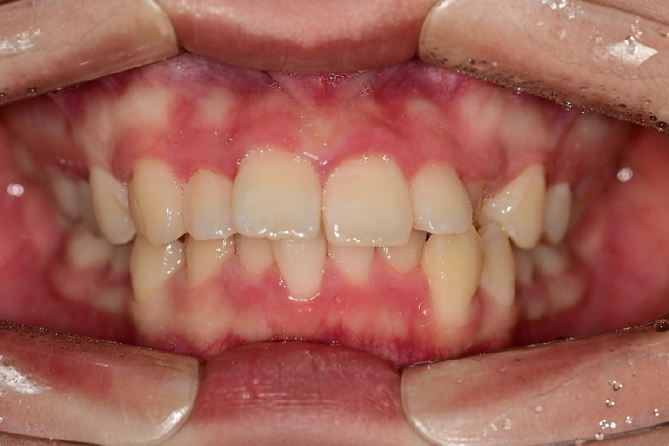
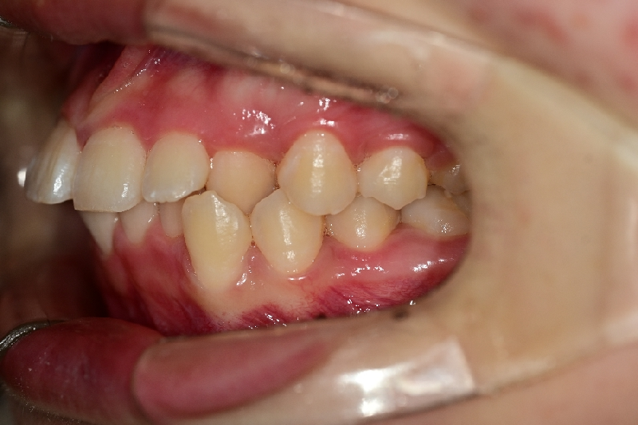
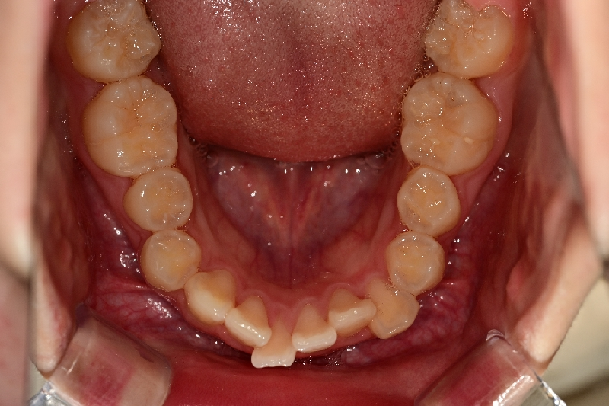
Crop: 가로x세로 4:3 비율
Dental midline(DML)을 꼭 표시해 주세요
Red: 얼굴정중선
Yellow: 상,하악 치아정중선
치료 전 구내사진

Slide 6
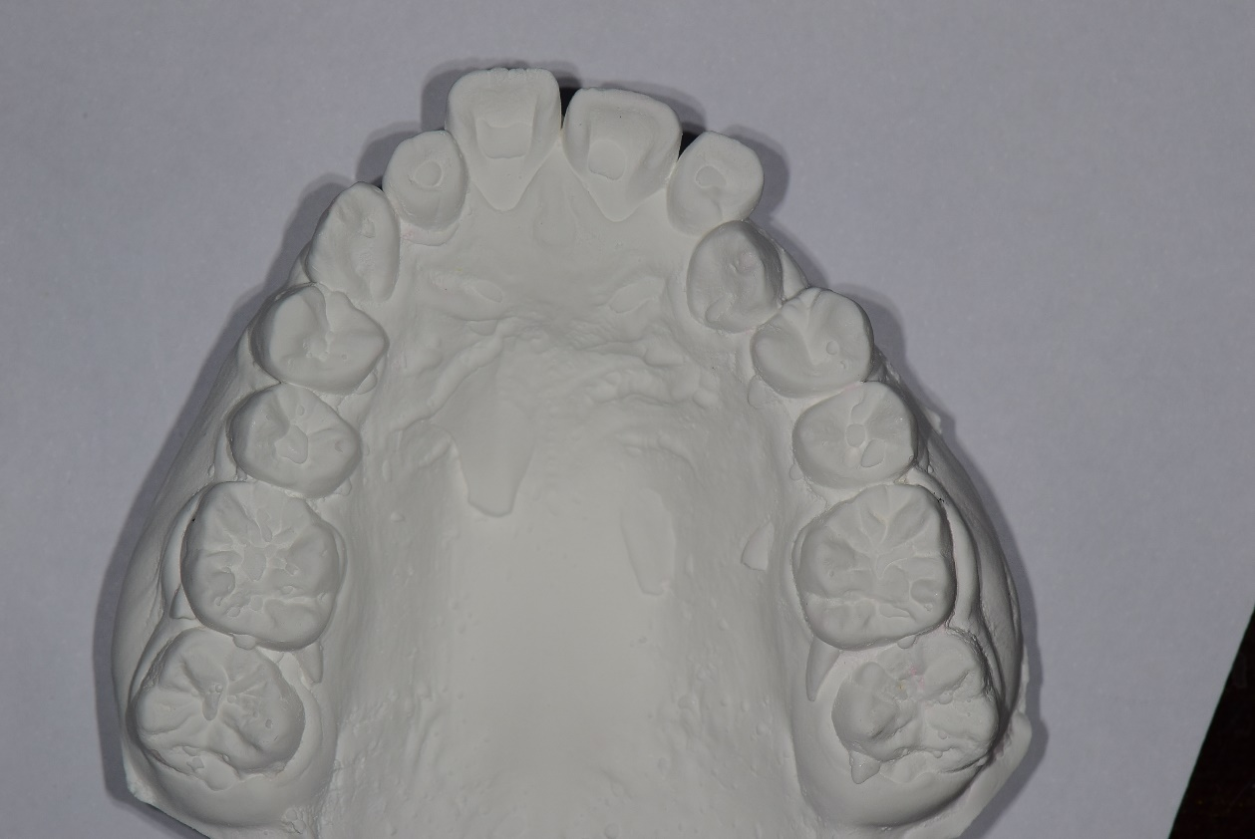
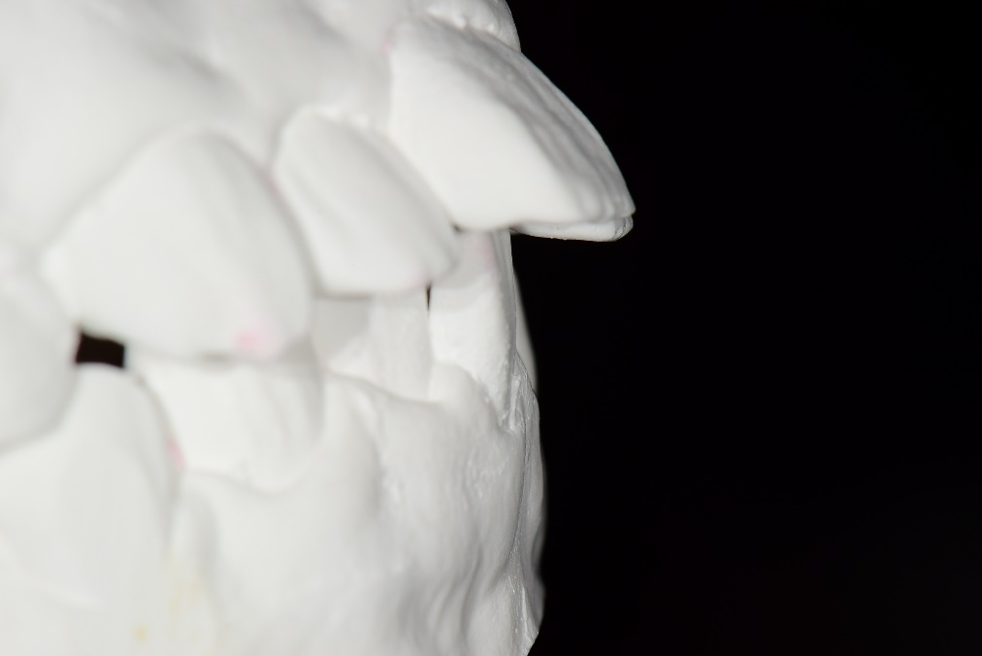
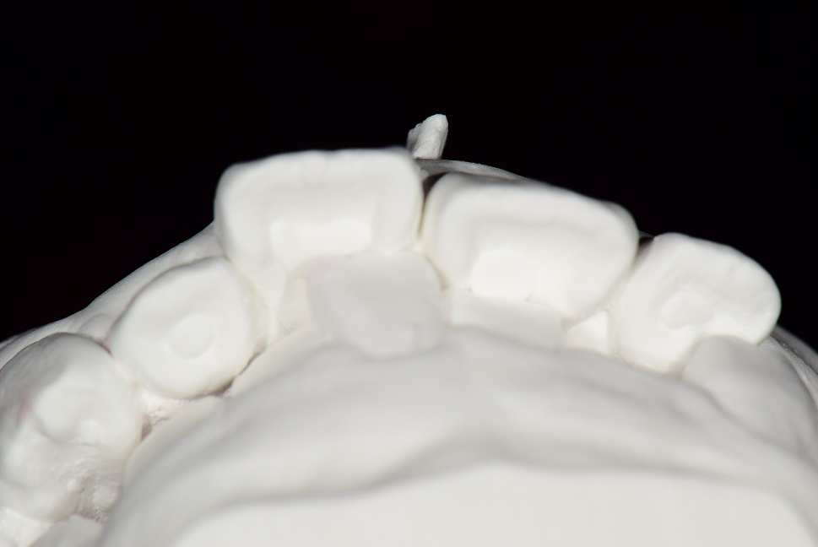
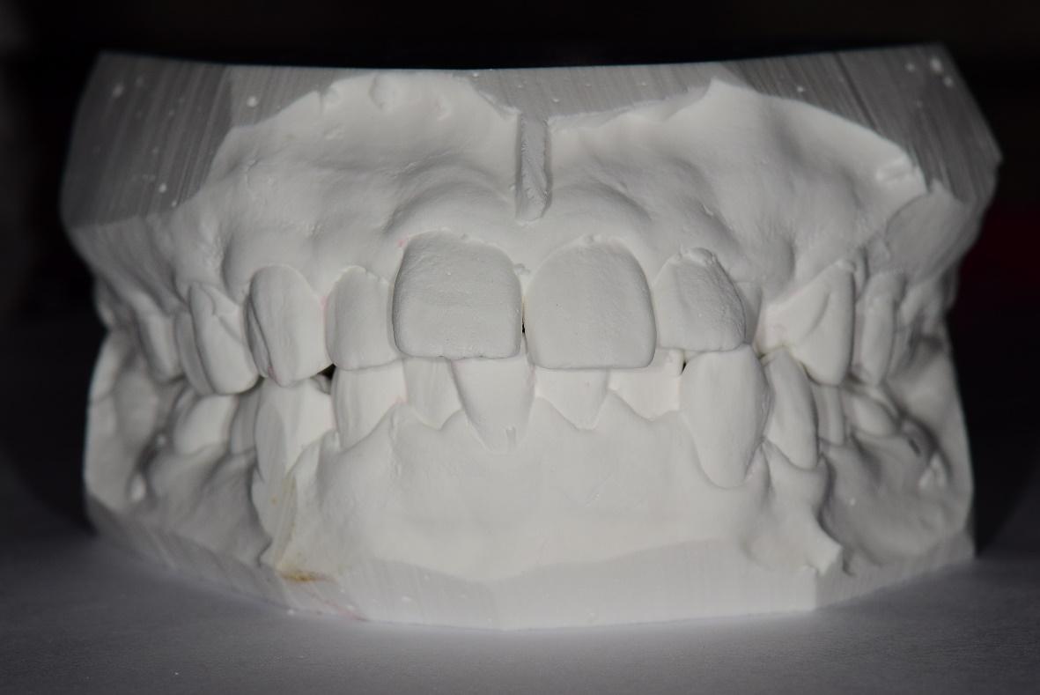
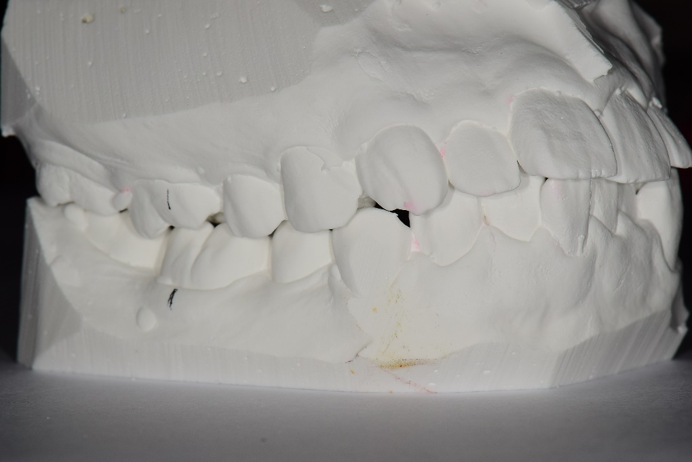
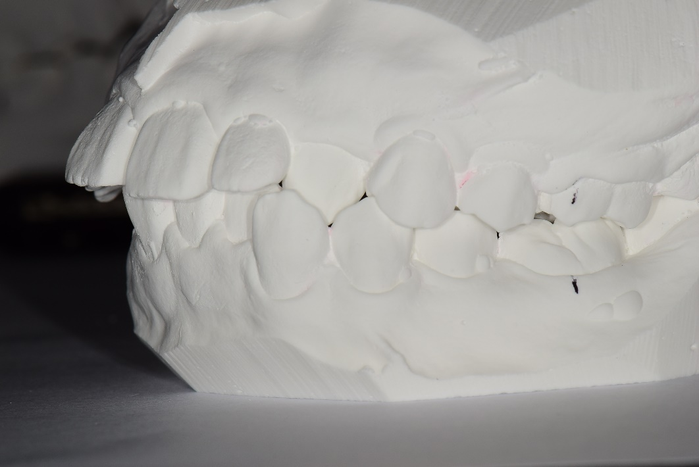
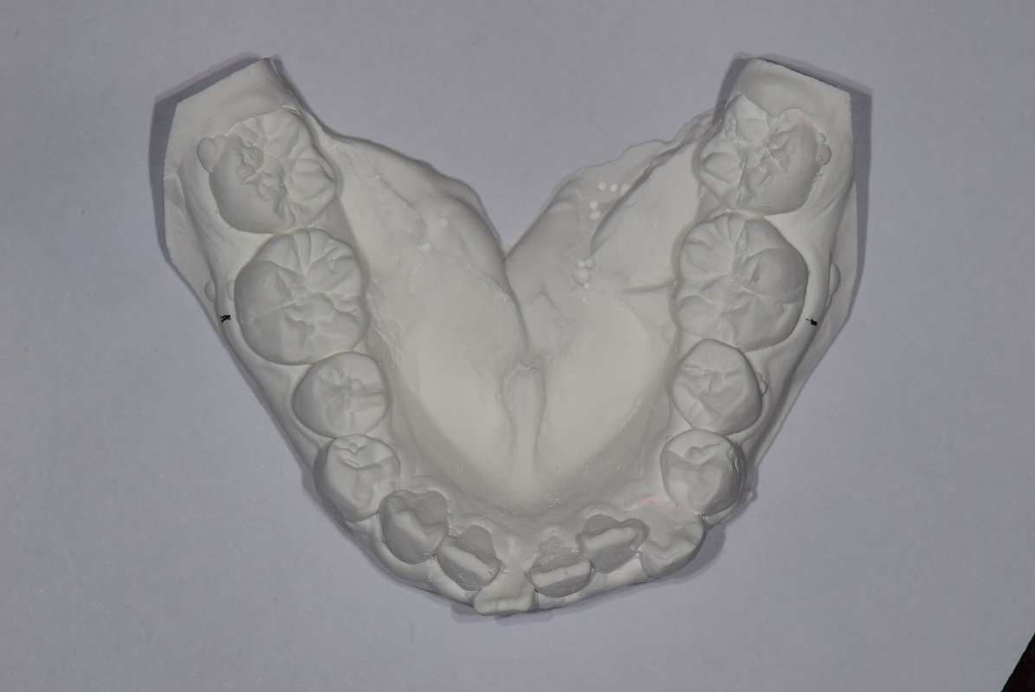
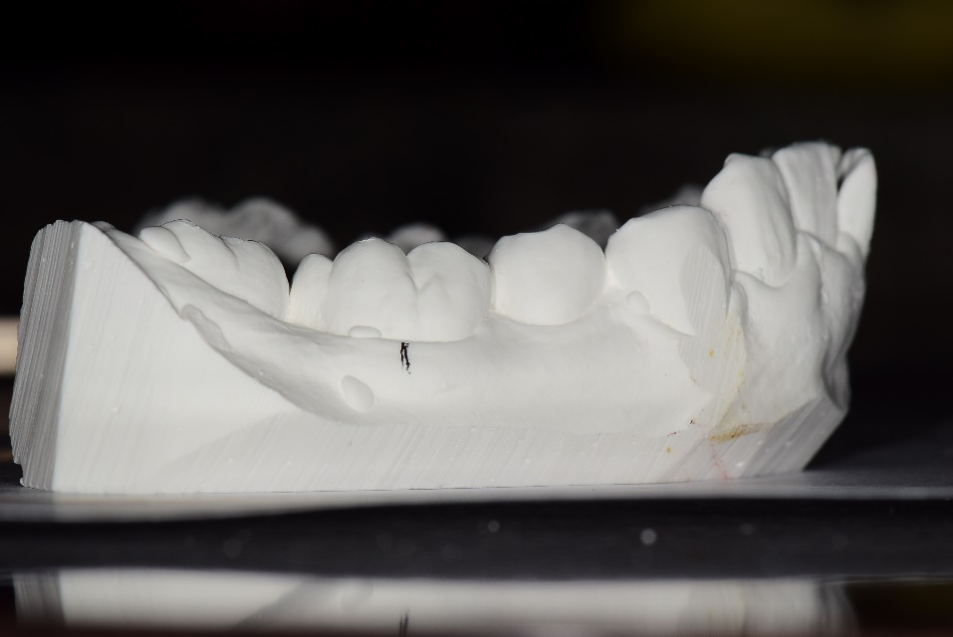
OB/OJ
OB/OJ
-CO bite 상태로 촬영
-측면 촬영시 molar key를 명확히 알수 있어야함.
-교합이 불안정시 손으로 잡고 정면/측면 촬영
-측면촬영시 촬영각도
-악궁에 수직으로 촬영이 되어야 구치부 교합관계를 정확히 알수있음
Curve of Spee

Slide 7
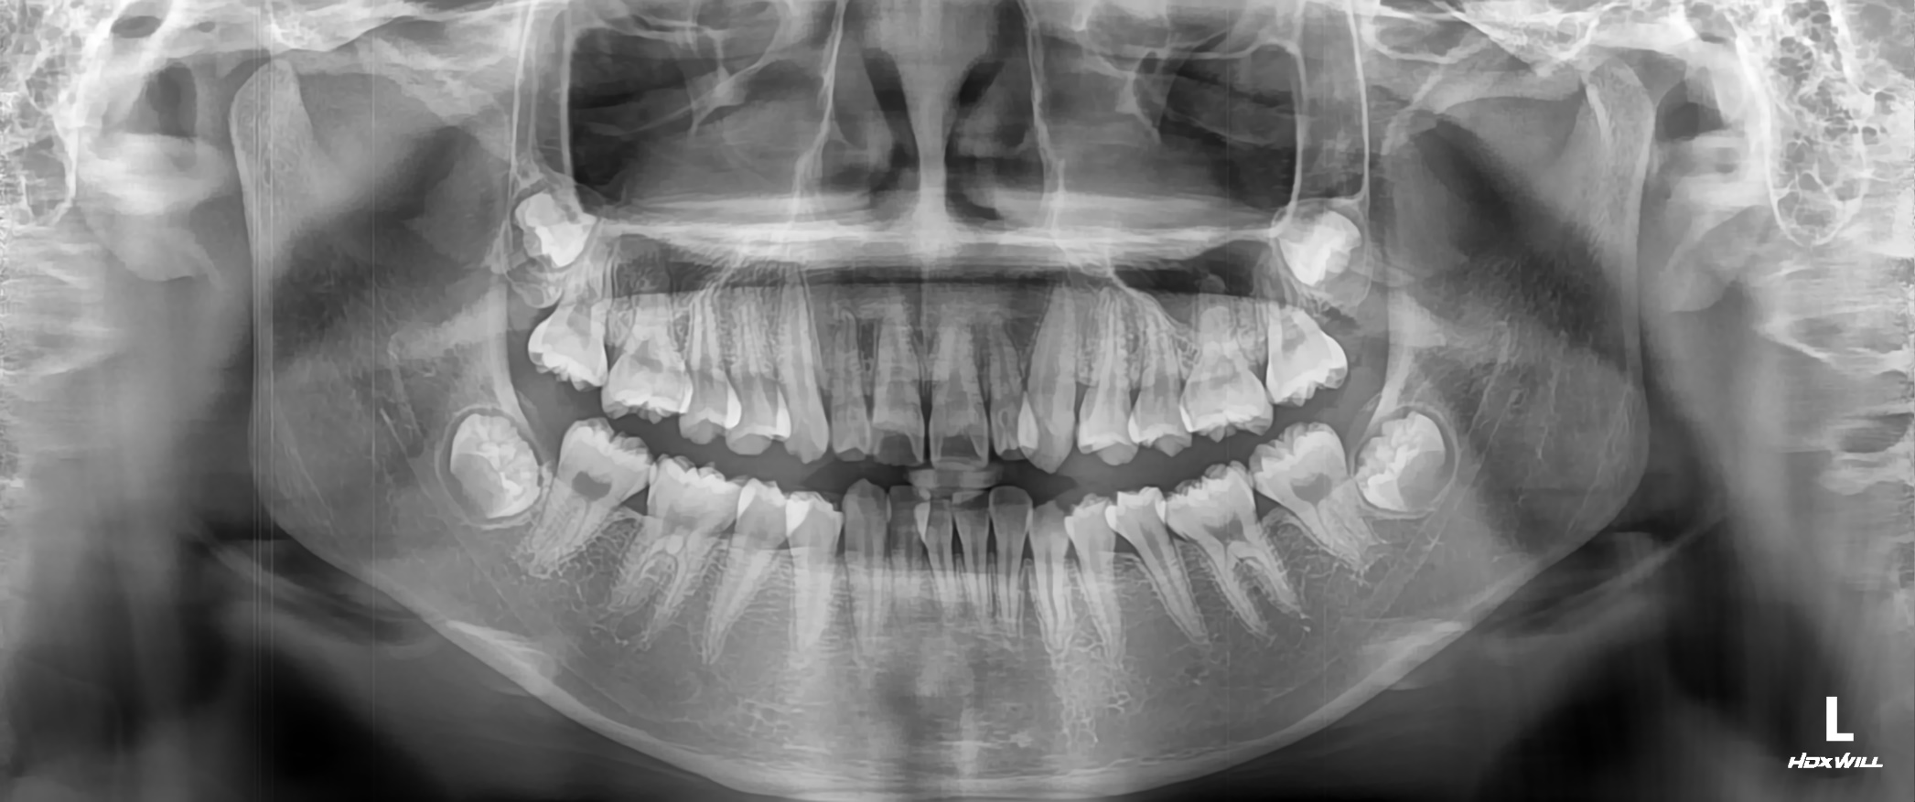
치료전 Panorama
Notes:
7

Slide 8
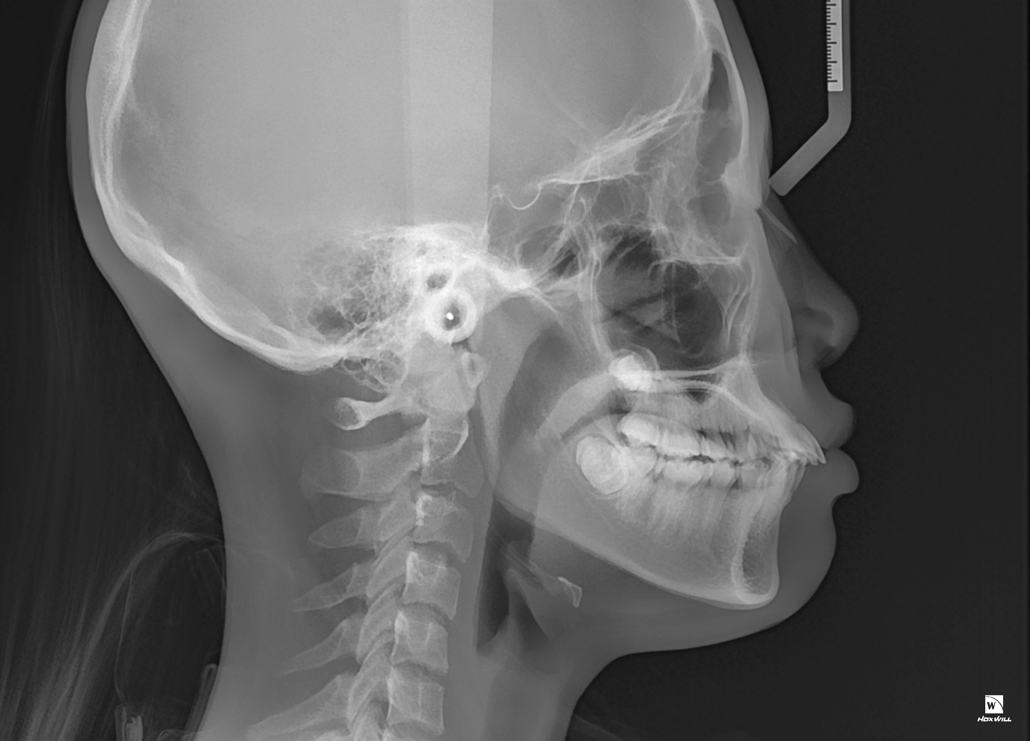
치료전 Ceph
FH line 평행하게
(어려우면 palatal plane)
Notes:
8

Slide 9
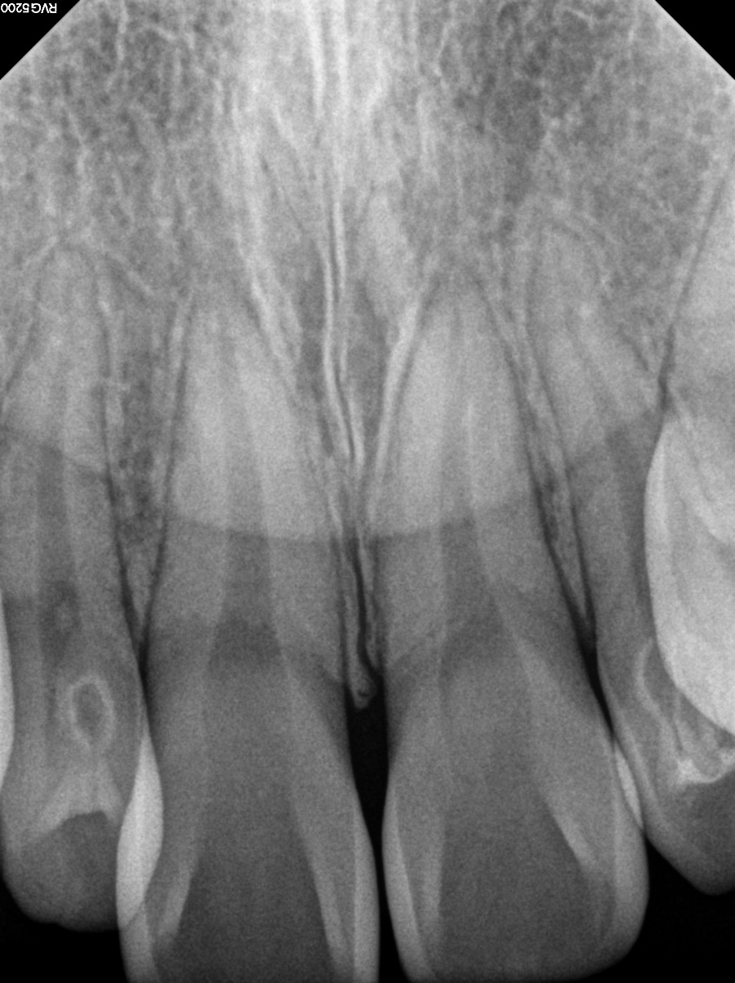
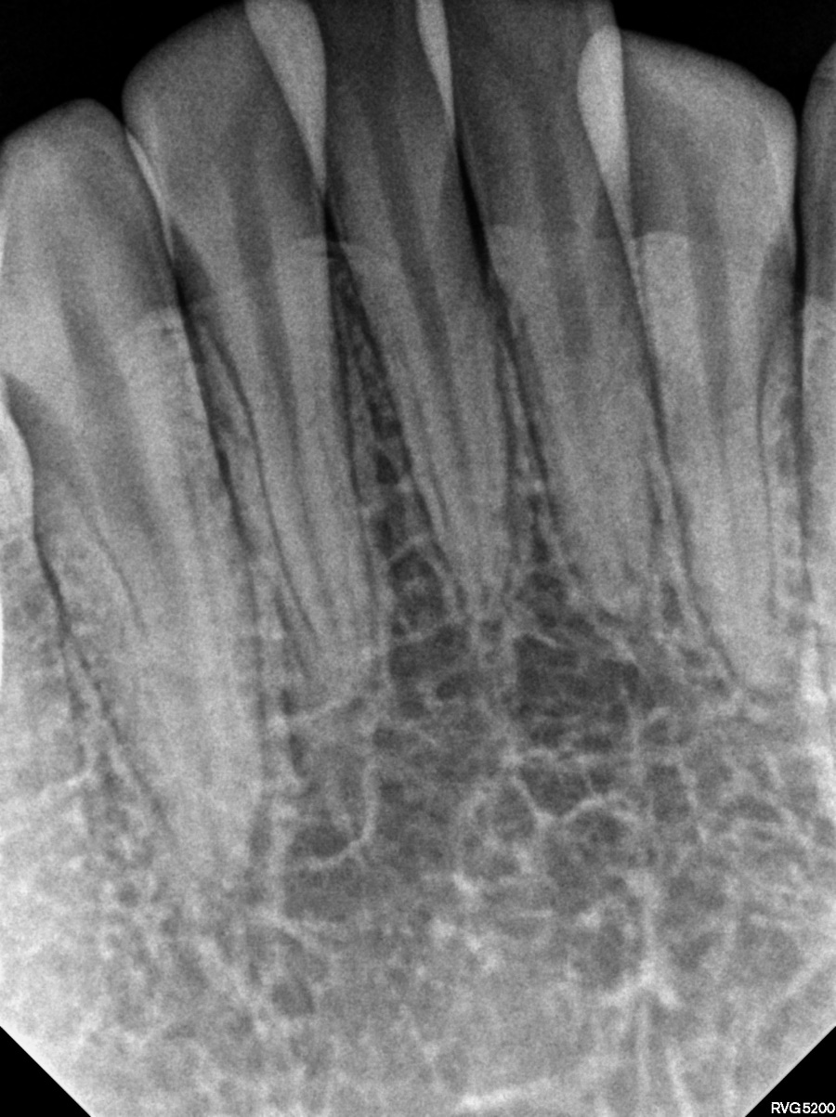
치료전 Periapical view
Notes:
9

Slide 10
Analysis
본 ppt 에 기재된 것은 제 세미나 수강생이 사용하는 예시입니다.
원장님께서 사용하시는 것을 넣으시면 됩니다.
작성이 어려우시면 작성된 챠트가 잘 보이게 사진을 찍어서 첨부하셔도 됩니다.

Slide 11
Ceph analysis (will-ceph)
Willceph 프로그램 이용자는
MANN anlaysis 이용(업체에 문의하시면 됩니다)
ceph그림크기를 줄이면
챠트가 크게 보임

Slide 12
Problem list
Skeletal problem
Skeletal Class I
Dental problem
Class I molar key on both sides
Canine key: Rt-Class II, Lt-Class I
Cross-bite on
OB/OJ=4.0/6.5
DML
Crowding (Mx: +0.5, Mn: +3.0)
Upper incisor labiovesion
#12, 22 dens invagintus
Sum of incisors = 4 : 2.8
Soft-tissue problem
Upper & lower lip protrusion
# Skeletal,
Dental,
soft tissue
순으로 문제점을
나열합니다
 | 3
 | 3 4
 | (0)
 | (0.5)

Slide 13
Diagnosis
Skeletal Class I with protrusion
Notes:
13

Slide 14
Treatment Plan
원장님께서 작성한 치료계획을 기입해 주시면 됩니다.
다음 ppt 는 수강생들이 이용하는 예시된 자료이니 참고하시면 됩니다.
작성이 어려우시면 작성된 챠트 사진을 잘 보이도록 찍어서 올려주셔도 됩니다.
Notes:
14

Slide 15
Tx. Plan
발치case(4 premolar ext.)
+ F-DBS( or IDB) ↑first (#23제외)
Ext of ( )
+ Alignment & leveling
상악 ss wire 상에서 #23 bonding, niti overlay(필요시 POBB)
Re alignment and leveling
+ Space closure
+ Bite seating
Finish & debond
치료기간:2년+@
한계점: Black triangle
4 | 4
4 | 4
B | B
B | B

Slide 16
Question
안녕하세요 원장님, 돌출이 있는 환자여서 발치 교정으로 치료 계획을 세웠는데 치료 계획과 #23 견치가 반대 교합이라서 Niti ovelay를 통한 배열이 적절한지(POBB 가 필요한지도 같이) 문의 드립니다.
상악 구치부쪽 악궁이 좁지는 않아 보이는데 악궁확장까지 필요할까요?
하악의 curve of spee 를 펼 때 reverse Niti 정도로 가능할까요?

Slide 17
Trouble shooting

Slide 18
Trouble shooting 1
발치 치료계획이 알맞은 것으로 판단됩니다.
#23 반대교합 해결을 위해서는 rect ss wire 상에서 niti overlay를 이용해야 합니다. 측절치와 달리 견치는 강력해서 넘어오는것이 어렵습니다. 더욱이 intrusion 을 동반해서 하기에는 더욱 어렵습니다. 따라서, 계획하신 것처럼 POBB 또는 ABB 를 이용하여 견치가 걸리지 않게 한 상태에서 overlay를 같이하여 가급적 빨리 반대교합이 넘어오도록 해주는것이 중요합니다.
악궁의 폭경은 문제가 없어보이므로 확장이 필요하지는 않습니다.

Slide 19
Trouble shooting 2
상악 전치 각도와 돌출도를 생각한다면, B anchor 보다 조금 더 강해도 좋을것으로 생각됩니다.(A- or B+)
하악의 COS가 심한데, 전치부의 intrusion 이 많이 필요한 상황입니다. R-NiTi 를 사용하면서 필요시 intrusion arch 를 추가해야 합니다. 따라서, 하악 6번에는 twin tube를 처음부터 붙여서 진행하는것이 좋습니다.
좋은 결과 있기를 바랍니다.

